Slide 1
  પોષણના પ્રકારો
Notes:
Image Courtesy
1. Mushroom on moss
Page URL: https://pixabay.com/en/nature-tree-plant-moss-mushroom-3068185/
License: CC0 Creative Commons
2. Fly Agaric Mushroom
Page URL: https://pixabay.com/en/fly-cap-colorful-danger-fall-21685/
License: CC0 Creative Commons
3. Pitcher Plant
Page URL: https://pixabay.com/en/pitcher-plant-wildflower-300535/
License: CC0 Creative Commons
Type: Main Script
Notes for Teacher - The slides must be put in a slide show with a single click to proceed for a better presentation to the children.

Slide 2
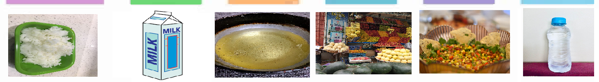
પોષણ
શરીર દ્વારા તેનો ઉપયોગ
સજીવ દ્વારા ખોરાક ગ્રહણ કરવાની પદ્ધતિ
પોષક તત્વો:
શર્કરા
પ્રોટીન
ચરબી
વિટામિન્સ
ખનિજ તત્ત્વો
પાણી
Notes:
Source of multimedia used in the slide
Cooked rice, Food, Milk, Fruits, Water, Oil – SSSVV Gallery

Slide 3
પોષણ
ખોરાક:
બધાં જીવંત સજીવો ને જીવવા માટે ખોરાકની જરૂર હોય છે
છોડ પોતાનો ખોરાક તૈયાર કરે છે
જેમાં મનુષ્ય સહિતના પ્રાણીઓ ખોરાક માટે અન્ય પર આધાર રાખે છે
પોષક તત્વો:
ખોરાકમાં હાજર ઘટકો
આપણા શરીરના વૃદ્ધિ માટે ઉપયોગી
તે શર્કરા (કાર્બોહાઈડ્રેટ્સ ), પ્રોટીન, ચરબી, વિટામિન્સ, ખનિજ તત્ત્વો અને પાણી છે
Notes:
Notes to the teacher – CLICK on the SLIDE to display the contents

Slide 4
વનસ્પતિઓમાં પોષણ
વનસ્પતિઓમાં પોષણના પ્રકારો
સ્વયં પોષી
પરપોષી
પ્રકાશસંશ્લેષણની ક્રિયાથી પોષી
મૃતોપજીવી
પરોપજીવી
રાસાયણિક સ્વયં પોષી
સહજીવી
કીટકભક્ષી

Slide 5
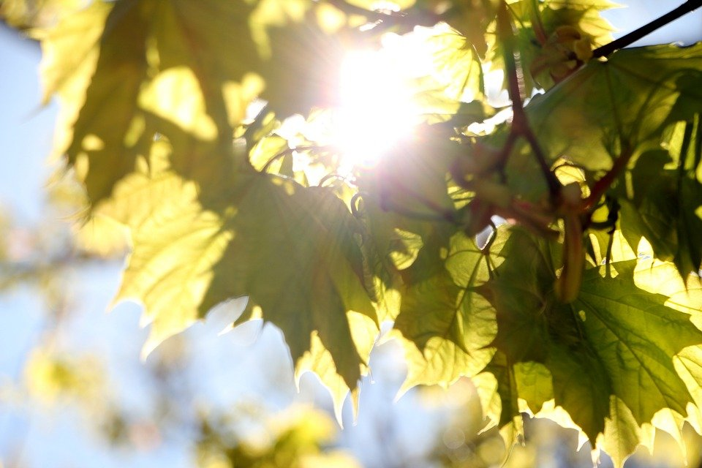
સ્વપોષી
સ્વપોષણ માટે સક્ષમ
પ્રકાશસંશ્લેષણ દ્વારા પોતાનો ખોરાક બનાવવામાં સક્ષમ
આ ખોરાક બનાવવાની પ્રક્રિયાને સ્વપોષી પોષણ કહેવામાં આવે છે
ઉદા. લીલા છોડ
Notes:
Source of multimedia used in the slide
Leaves - https://pixabay.com/photos/sun-leaves-tree-nature-leaf-975600/

Slide 6
સ્વ પોષી
સ્વ પોષી
અજૈવિક પદાર્થો માંથી જૈવિક પદાર્થો બનાવે છે
પ્રકાશ-સ્વપોષી
રાસાયણિક-સ્વપોષી
પ્રકાશસંશ્લેષણ દ્વારા સૂર્યપ્રકાશમાંથી ઉર્જા મેળવે છે
પાણી, કાર્બન ડાયોક્સાઇડ, સૂર્યપ્રકાશ અને હરિતદ્રવ્ય ની (ક્લોરોફિલ)ની મદદથી કાંજી (સ્ટાર્ચ) બનાવે છે
ઉદા. લીલા છોડ
રાસાયણિક ઉર્જાનો ઉપયોગ કરીને ખોરાક બનાવે છે, જે પ્રક્રિયાને રાસાયણિક સંશ્લેષણ (કેમોસંશ્લેષણ) કહેવામાં આવે છે
ઉદા. નાઈટ્રિફાઈંગ જીવાણુ (બેક્ટેરિયા)

Slide 7
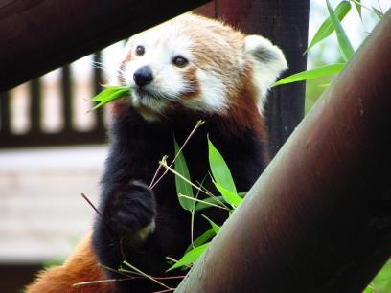
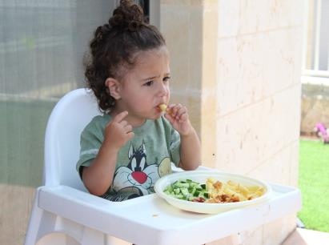
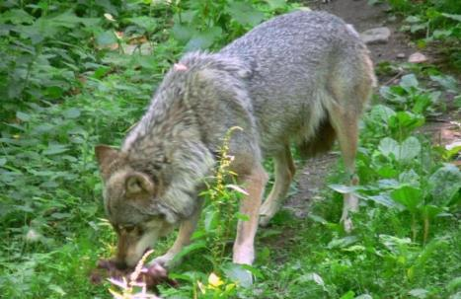
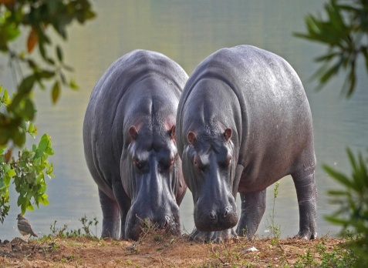
પરપોષી
પોતાનો ખોરાક તૈયાર કરી શકતા નથી
ખોરાક માટે અન્ય વનસ્પતિઓ અને પ્રાણીઓ પર આધાર રાખે છે
આવા પોષણને પરપોષી પોષણ કહેવામાં આવે છે
Notes:
Source of multimedia used in the slide
Red Panda Red Panda Animal Sitting Eating: https://www.maxpixels.net/Sitting-Red-Panda-Animal-Red-Eating-Panda-708044
2. Child eating food: https://pixabay.com/photos/child-kids-children-food-eating-1566470/
3. Wolf, eating: https://pixnio.com/fauna-animals/foxes-and-wolves/wolf-eating
4. Hippopotamus - https://pixabay.com/photos/hippo-nature-animal-world-safari-3647750/

Slide 8
પરપોષી
પર = અન્ય
પોષી = પોષણ
પરપોષી પોષણ
સડેલા પદાર્થ પર આધાર રાખનાર (સપ્રોપાઇટિક)
પરોપજીવી
(પેરાસિટિક)
સહજીવી (સિંબાયોટિક)
કીટકભક્ષી (ઇનસેક્ટિવોરસ)

Slide 9
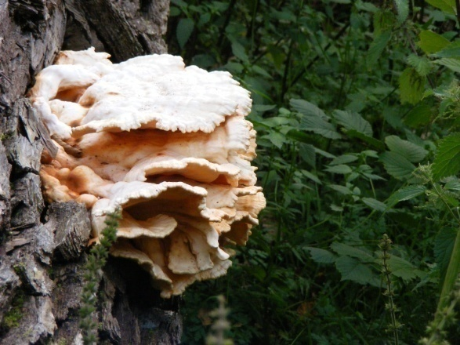
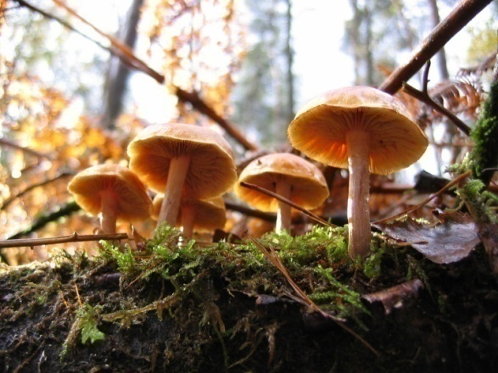
મૃતોપજીવી પોષણ પદ્ધતિ
ઉત્સેચકોનો સ્રાવ કરે છે
મૃત વનસ્પતિના શરીરનું વિઘટન કરે છે
તેને સરળ દ્રાવ્ય સ્વરૂપમાં ફેરવે છે
શરીરની દિવાલોદ્વારા સજીવ ખોરાક નિષ્ક્રિય રીતે શોષી લે છે
તેઓ લીલાં રંગના છોડ નથી
ગાયના છાણ, બ્રેડ, લાકડું વગેરેમાં જોવા મળે છે.
Notes:
Source of multimedia used in the slide
Mushroom - https://www.flickr.com/photos/pierrelardinois/102767563 (Attribution Credit - Pierre Lardinois)
Mushroom - https://www.flickr.com/photos/humpapa/4971390495 (Attribution Credit – Humpapa)

Slide 10
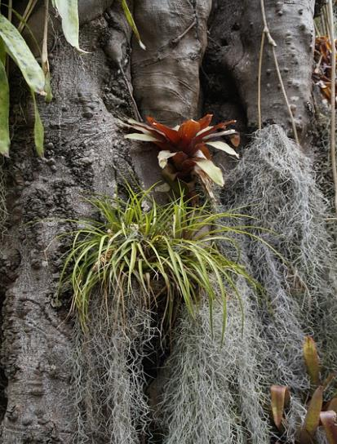
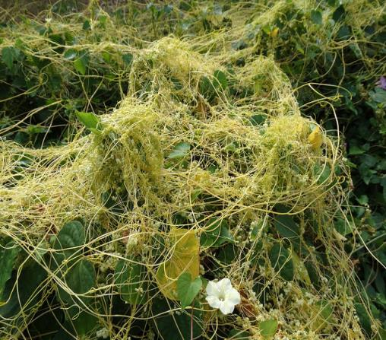
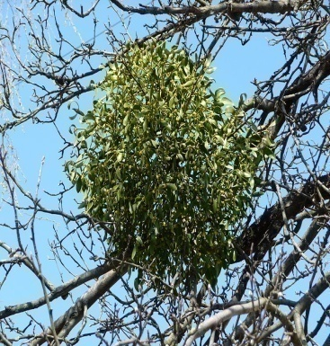
પરોપજીવી પોષણ પદ્ધતિ
જીવંત જીવજંતુઓમાં અથવા તેના પર જીવતા જીવ અને પોષક તત્વ મેળવતા સજીવો.
યજમાન છોડ સાથે, મૂળ દ્વારા શારીરિક સંપર્કમાં રહે છે, જેને હૉસ્ટોરિયા કહે છે.
મૂળો યજમાન છોડના તંતુમાં ઘૂસી પોષક તત્ત્વ શોષી લે છે.
યજમાન છોડને નુકસાન પહોંચાડી શકે છે.
દા.ત. અન્ય પ્રકાંડ પર આધારીત પરજીવી અને અમરવેલ (વિસ્કમ એલ્બમ)
Notes:
Source of multimedia used in the slide
Parasitic Plant: https://pixabay.com/en/parasite-parasitic-plants-host-2454363/
Cuscuta: https://www.flickr.com/photos/scotnelson/30357846696 (Attribution Credit – Scot Nelson)
Viscus album: https://commons.wikimedia.org/wiki/File:Viscum_album_apple-tree_2009_G1.jpg

Slide 11
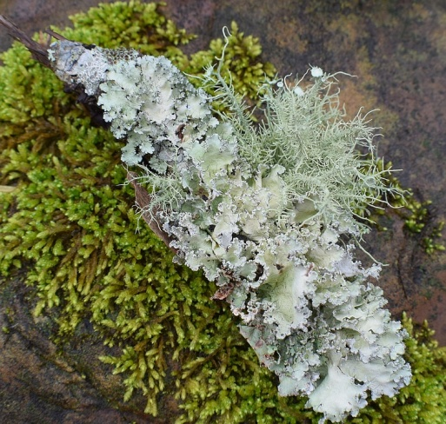
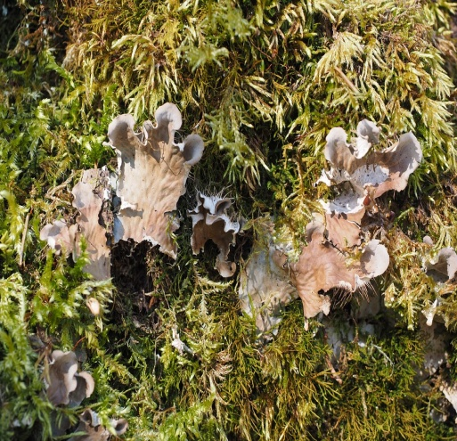
સહજીવન પોષણનો પ્રકાર
બે સજીવો પરસ્પર નજીકના શારીરિક સંપર્કમાં રહે છે
ઉદાહરણ: લાઈકન અને માયકોરાઈઝા (મૂળ ફૂગ )
લાઈકન્સ:
ફૂગ અને શેવાળ સમાવિષ્ટ હોય તેવા સજીવો
શેવાળ ફૂગને ખોરાક આપે છે
ફૂગ પાણી અને ખનિજ શોષી શેવાળને પૂરું પાડે છે
Notes:
Source of multimedia used in the slide
Lichen: https://pixabay.com/en/lichens-with-moss-lichen-symbiotic-2046695/
Mycorrhiza: https://pixabay.com/photos/mushrooms-moss-curled-crater-elle-1194846/

Slide 12
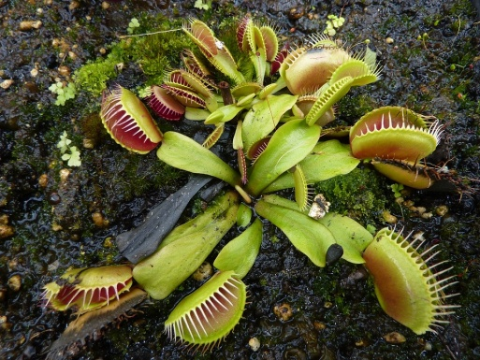
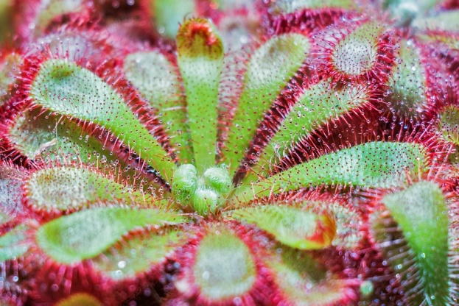
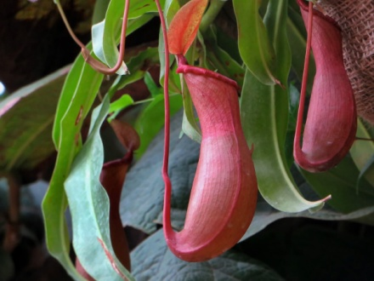
જંતુભક્ષી પોષણનો પ્રકાર
તેમના પર બેસતા જીવાતોને પકડી લે છે
જીવાતને મારી નાખે છે
તેમના શરીરમાંથી નાઈટ્રોજન મેળવી લે છે
ઉદાહરણ: શ્રીધર (વીનસ ફ્લાય ટ્રેપ,) સૂર્ય દેવ જંતુભક્ષી છોડ (ડ્રોસેરા), કળશપર્ણ (નેપેન્થેસ)
Notes:
Source of multimedia used in the slide
1. Venus fly trap: https://pixabay.com/en/venus-fly-trap-carnivorous-plant-962575/
2. Drosera: https://pixabay.com/en/plant-drosera-spatulata-flower-142084
3. Nepanthes: https://pxhere.com/en/photo/487125

Slide 13















MM Index
Slide# | Thumbnail | Source and Attribution
5 |  | https://pixabay.com/photos/sun-leaves-tree-nature-leaf-975600/
7 |  | https://www.maxpixels.net/Sitting-Red-Panda-Animal-Red-Eating-Panda-708044 https://pixabay.com/photos/child-kids-children-food-eating-1566470/ https://pixnio.com/fauna-animals/foxes-and-wolves/wolf-eating https://pixabay.com/photos/hippo-nature-animal-world-safari-3647750/
9 |  | https://www.flickr.com/photos/pierrelardinois/102767563 (Attribution Credit - Pierre Lardinois) https://www.flickr.com/photos/humpapa/4971390495 (Attribution Credit – Humpapa)
10 |  | https://pixabay.com/en/parasite-parasitic-plants-host-2454363/ https://www.flickr.com/photos/scotnelson/30357846696 (Attribution credit– Scot Nelson) https://commons.wikimedia.org/wiki/File:Viscum_album_apple-tree_2009_G1.jpg
11 |  | https://pixabay.com/en/lichens-with-moss-lichen-symbiotic-2046695/ https://pixabay.com/photos/mushrooms-moss-curled-crater-elle-1194846/
12 |  | https://pixabay.com/en/venus-fly-trap-carnivorous-plant-962575/ https://pixabay.com/en/plant-drosera-spatulata-flower-142084 https://pxhere.com/en/photo/487125

